Slide 1
«Проектные технологии в организации работы по нравственно - патриотическому воспитанию младших школьников»
Думлер Татьяна Петровна,
учитель ИЗО
МАОУ гимназия №56

Slide 2
Нравственно -патриотическое воспитание
Условия
Взаимодействие основного и дополнительного образования; материально – техническая база;
Программно- методическое обеспечение.
Методы
Наблюдение; рассказ; диалог; беседа; театрализованная игра; моделирование обучающих ситуаций.
Задачи
Формирование патриотизма, уважения к родной культуре;
Ориентация на духовно – нравственные ценности; формирование любви к наследию своего народа и своей Родины;
Содержание
История и культура России; система ценностей;
система отношений к различным культурам регионов России и национальным особенностям.
Формы
Урок; классный час; фестивали и праздники; музейная работа; дни национальных культур; факультативы; экскурсии; викторины; встречи; семинары; научно – практические конференции; и т.д.
Принципы
Взаимодействие федерального и школьного компонентов; поликультурность образования; преемственность традиционных и современных достижений культуры.

Slide 3
Нравственно - патриотическое воспитание
Внеурочная деятельность
Дополнительное образование
Классно - урочная деятельность
Интегрированные уроки;
Игровые формы обучения
Научно-практические конференции
Социальные и волонтёрские проекты
КТД
Музейная педагогика
Проектная деятельность

Slide 4
Проект –
«пять П»
Проблема
Планирование
Продукт
Презентация
Поиск информации

Slide 5
«Великая Отечественная война глазами юных художников»
МАОУ гимназия 56, изостудия
Абдуллина Алина, Глухова Валерия,
Крамаренко Виталина, Суняйкина Карина,
Петроченко Елизавета
Учитель изобразительного искусства
Думлер Татьяна Петровна
Томск 2021

Slide 6
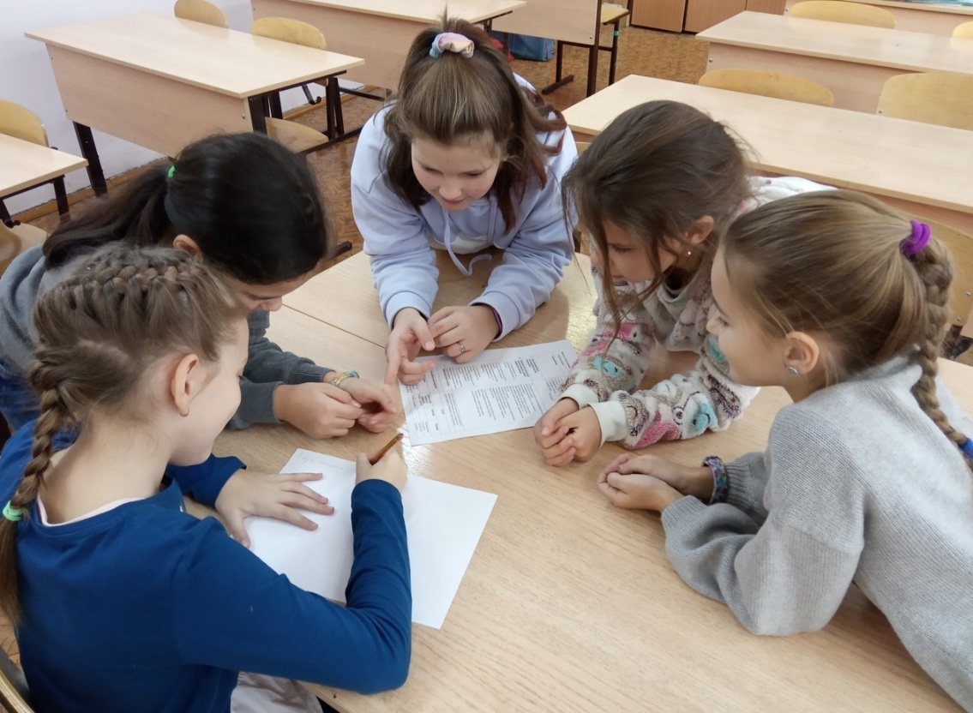
Этапы работы над проектом
1
Выбор темы
2
Постановка проблемы
3
Планирование деятельности
«В юбилейный год празднования Великой Победы хочется как можно больше узнать о ВОВ…»
«Выбрали тему, придумали как её представим учащимся нашей гимназии, Распределили роли и дружно взялись за работу!»

Slide 7
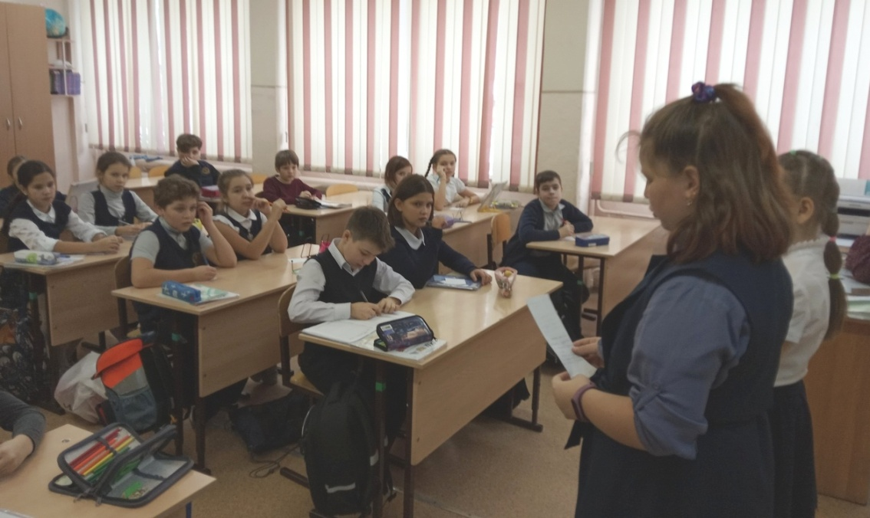
Этапы работы над проектом
Анкетирование
4
«Но что знают одноклассники о ВОВ
и на сколько им эта тема интересна?...»

Slide 8
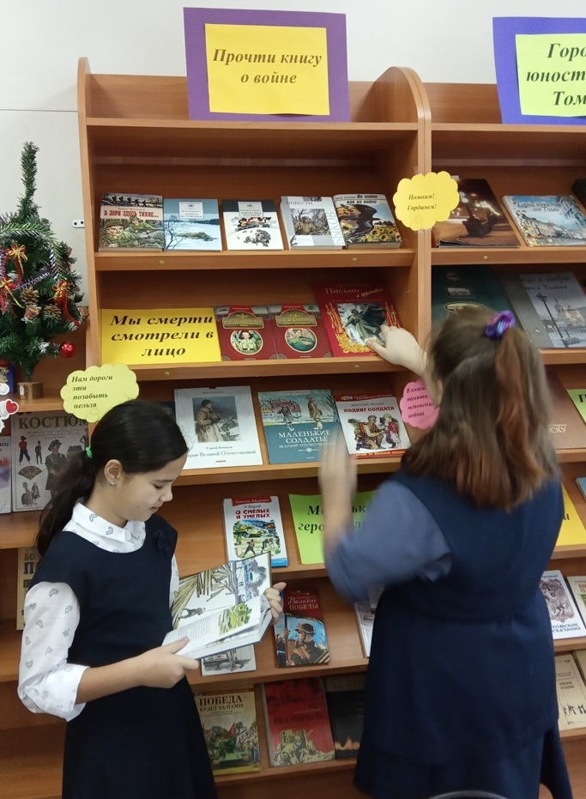
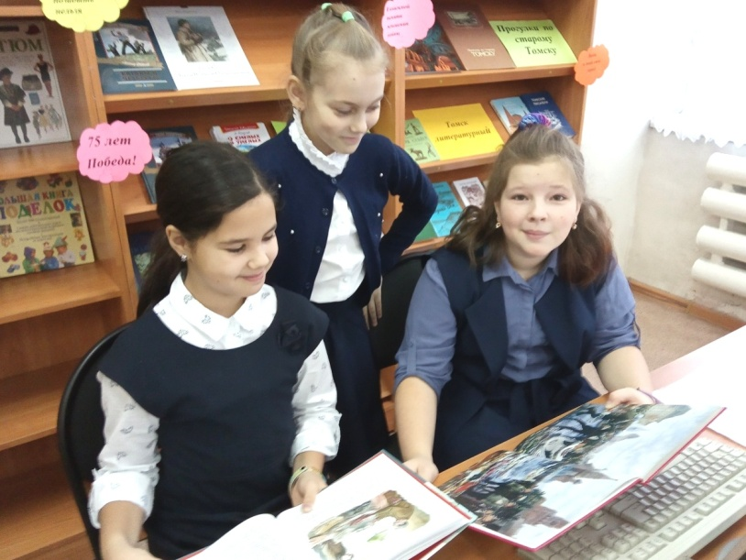
Этапы работы над проектом
5
Сбор информации
6
Структурирование информации
«Нам нужно познакомиться с творчеством художников – фронтовиков, чтобы наглядно и достоверно показать
события тех далёких лет и героев той войны
через свои рисунки…»

Slide 9
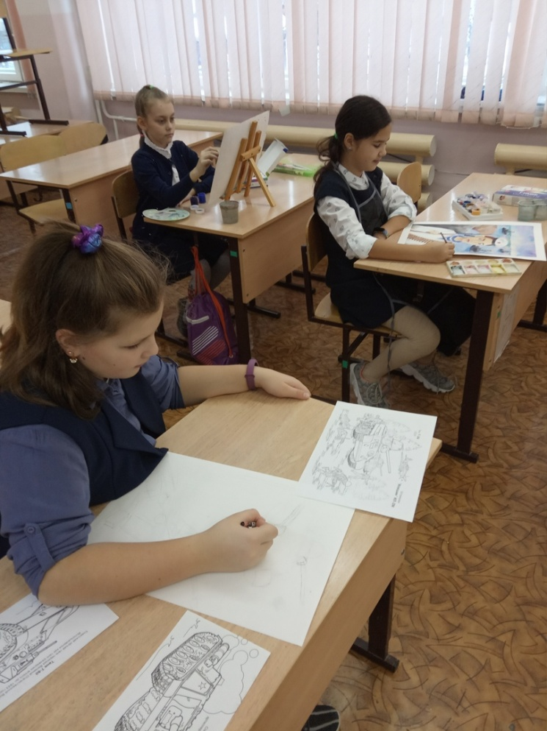
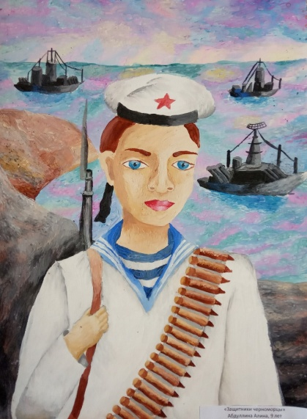
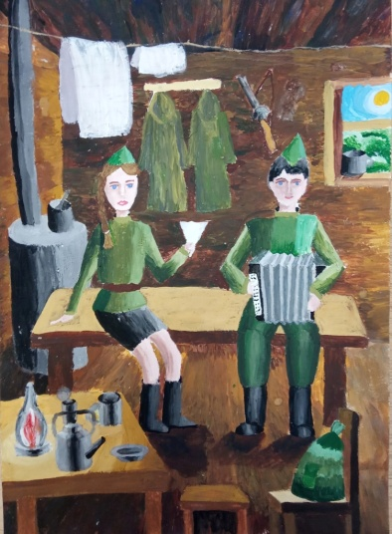
Этапы работы над проектом
7
Создание тематических рисунков
«Мы рисуем события ВОВ….
Мы знакомимся с историей и параллельно оттачиваем свои художественные навыки»

Slide 10
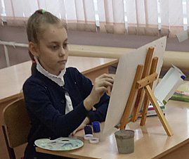
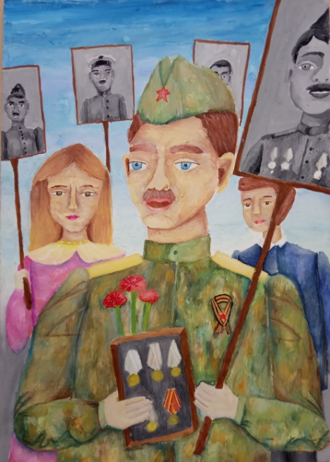
Суняйкина Карина
«Ад войны», 9 лет
«Бессмертный полк», 10 лет
«На фронт», 10 лет

Slide 11
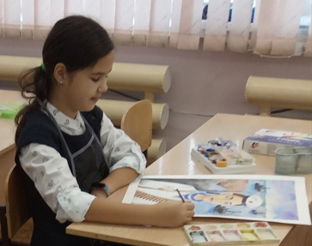
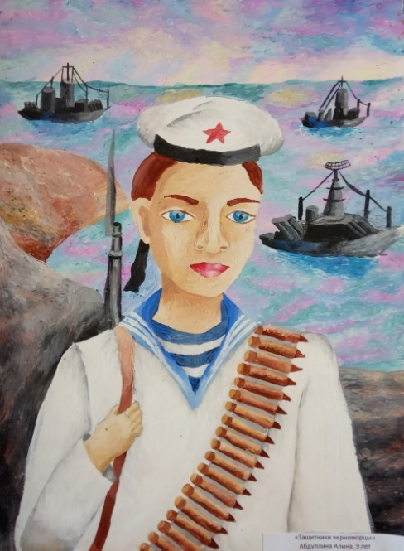
Абдуллина Алина
«…1942 год. Немцы решили полностью овладеть Крымом, где героическое сопротивление противнику оказывали защитники Севастополя и Керченского полуострова. 250 дней и ночей шла оборона Севастополя. Моряки на пределе человеческих сил, ведут героическую борьбу за Родину…»
«Тяготы военных лет»
10 лет
«Защитники – черноморцы»
10 лет
«Майский вальс», 9 лет

Slide 12
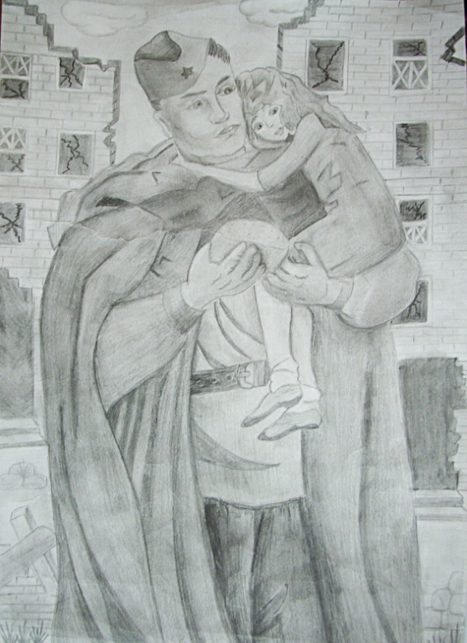
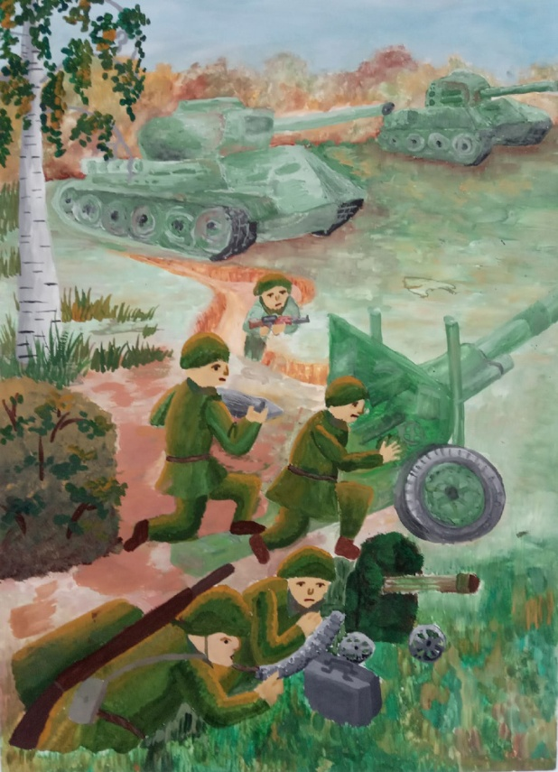
Глухова Валерия
«… Ожесточённые танковые сражения 1943 года изображено на этой работе Курской битвы бой под Прохоровкой, где на 1 кв. км одновременно сошлись в сражение 1200 танков с той и с другой стороны…»
«Битва за Сталинград»
9 лет
«Воин – освободитель»
10 лет
«Защитим нашу Родину»
10 лет

Slide 13
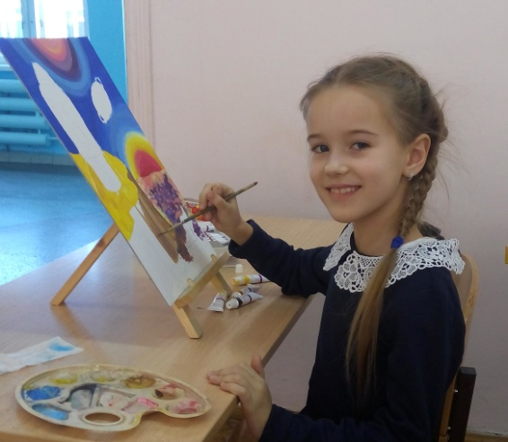
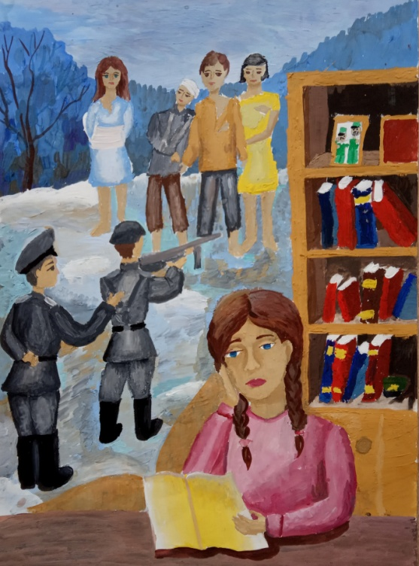
Петроченко Елизавета
«… В этой работе рассказана история о судьбе подпольной антифашистской комсомольской молодёжной организации юношей и девушек в г.Краснодоне, которые яростно боролась с врагом в тылу, а потом - плен, пытки, казнь …»
«Вечная память героям»
9 лет
«Герои – молодогвардейцы»
10 лет
«В землянке», 10 лет

Slide 14
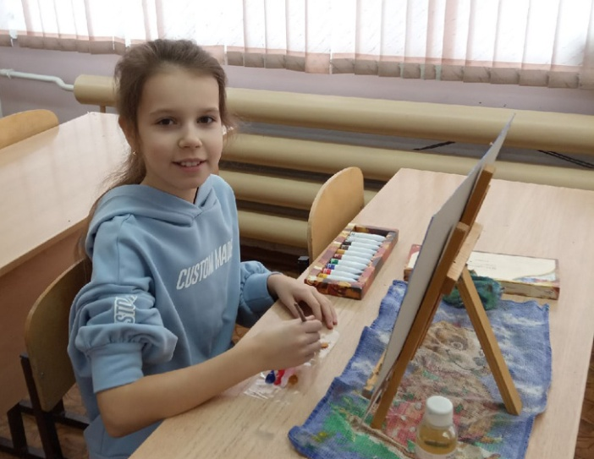
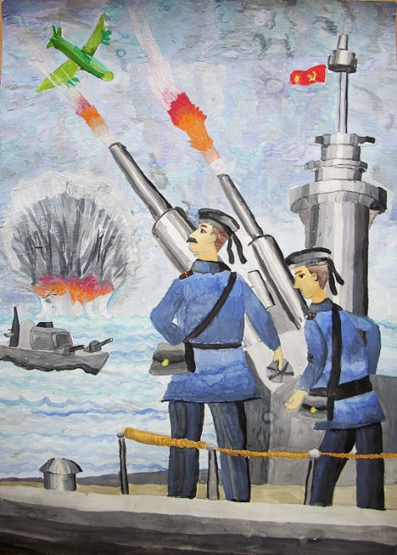
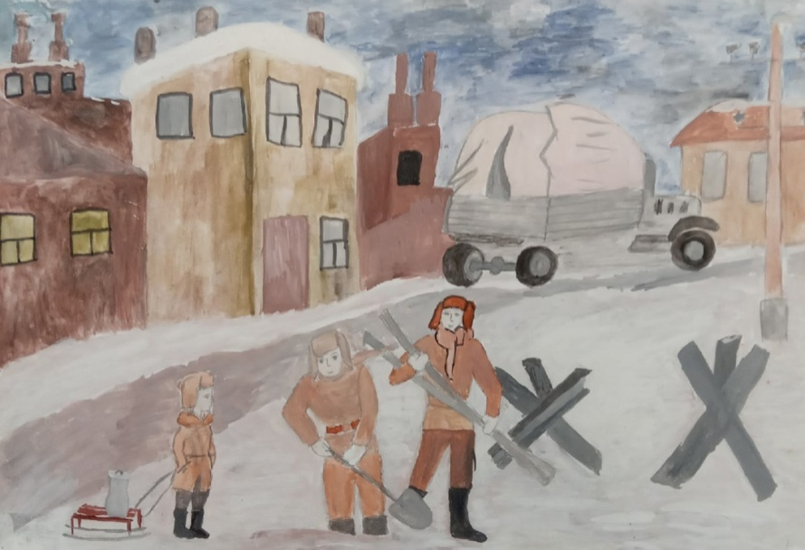
Крамаренко Виталина
«…1418 дней и ночей шла Великая Отечественная война, но пришел радостный день - День победы. Казалось, впервые миллионы взрослых и детей подняли глаза к солнцу, впервые наслаждались красками, звуками, запахами жизни!»
«Блокада Ленинграда»
9 лет
«Битва у Керченского
полуострова» 10 лет
«Песня Победы»
10 лет

Slide 15
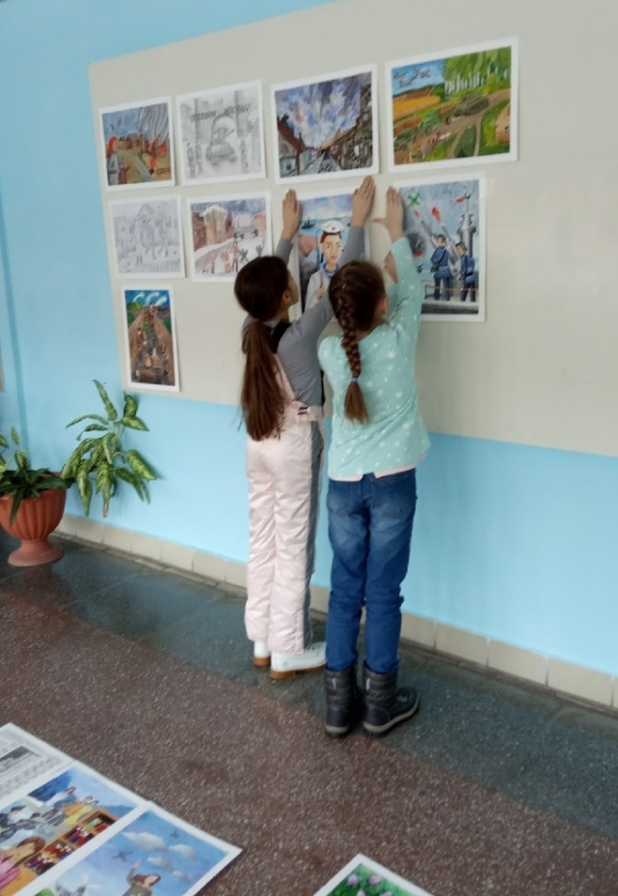
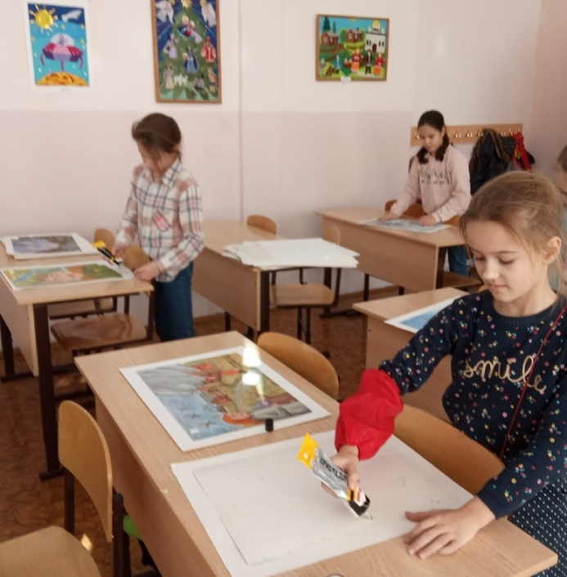
Этапы работы над проектом
8
Оформление школьной выставки
Все работы мы оформили на паспарту, разместили их на стенде
На выставке представили 26 рисунков
Выставку посмотрели 1500 учеников

Slide 16
Этапы работы над проектом
8
Демонстрация нашей выставки
Прошли классные часы по материалам нашего проекта
«Переживаем вместе волнительные минуты Памяти.
Мы считаем, что рисунком можно передать что-то самое важное, самое сокровенное людям!»

Slide 17
Проектный метод работы.
Способы получения информации
Применение знаний
Общение, взаимодействие в группе
Саморазвитие и самоконтроль
Организация действий
Развитие творческих способностей

Slide 18
Душа ребёнка — пламенный сосуд,
Прозрачны стены, совершенны формы
Но от того, чем мы его наполним
Зависит будущего человека суть.
Спасибо за внимание!

